Slide 1
Professor.정내훈
REVENGER
2018182009 김승환
2018180046 허재성
2018180033 이세철

Slide 2
목차
기술적 요소
중점 연구 분야
1
2
게임 조작
3
4
역할 분담
개요
5
6
문제점 및 보완책
7
향후 개발 일정
8
일정
개발 내용
서버 개발
클라이언트 개발
그 외
기존 일정
추후 일정

Slide 3
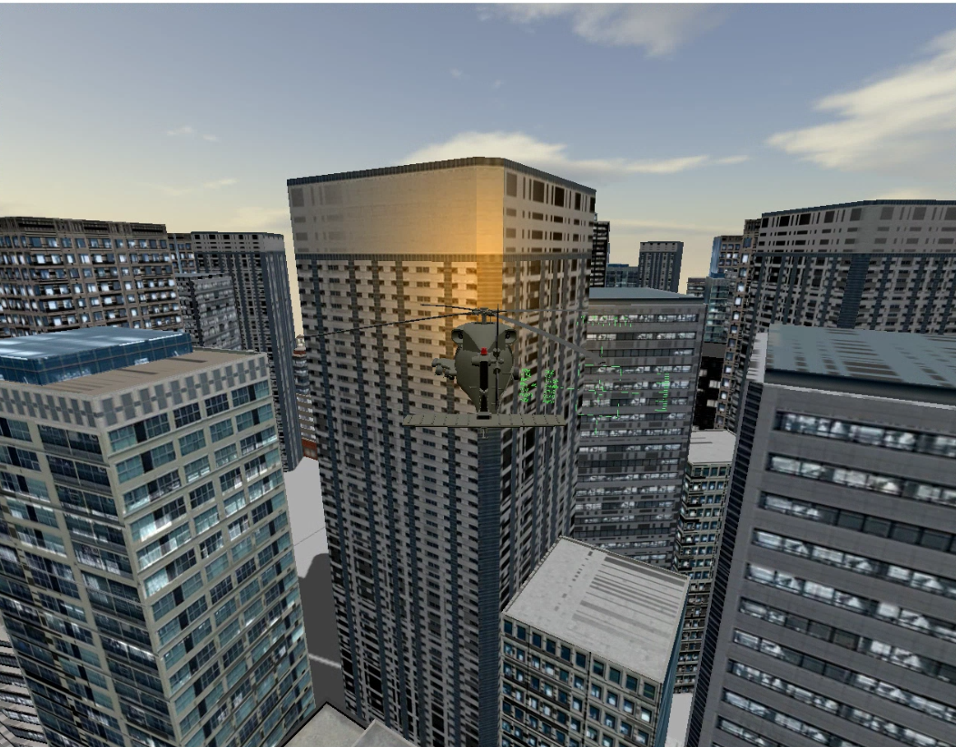
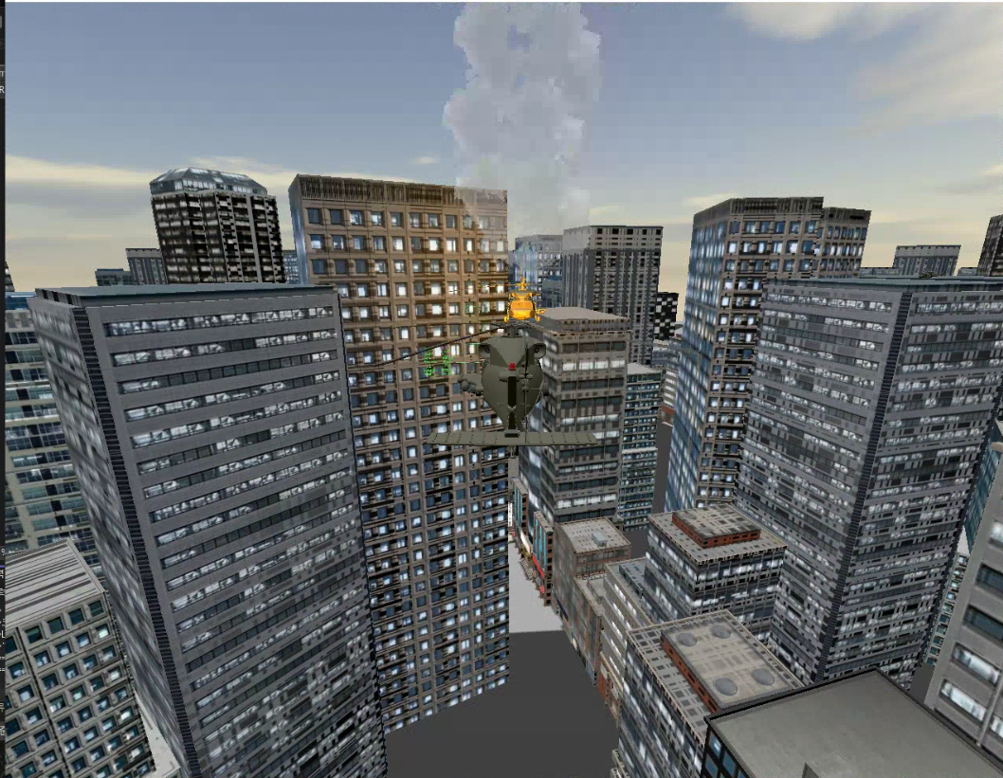
1
개요
REVENGER
장르 | TPS/FPS, 액션
플레이 인원 | 3명
플레이 타임 | 8~10분
게임 설명 | 다른 플레이어들과 함께 제한 시간 안에 적 NPC를 모두 처치하고 거점 지역을 점령하는 멀티 게임이다.
3

Slide 4
1
개요
게임은 3~4인의 플레이어로 진행된다.
스테이지는 총 2개이며 1 스테이지를 클리어하면 2 스테이지로 넘어간다.
1스테이지는 헬기로 플레이하는 공중전, 2 스테이지는 군인으로 플레이하는 지상전으로 이루어진다.
각 스테이지의 제한 시간은 10분이다.
 | 1스테이지 (공중전) | 2스테이지 (지상전)
클리어 조건 | 적 헬기 모두 처치 & 거점 점령 게이지 100% 도달 | 적 시설 모두 파괴 & 거점 점령 게이지 100% 도달
게임 오버 조건 | 제한 시간 오버
 | 모든 플레이어가 사망 상태

Slide 5
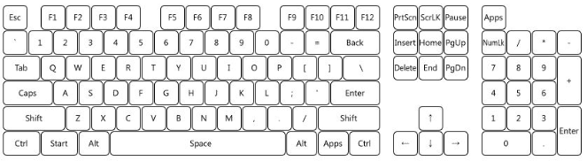
2
게임 조작
키 | 설명 | 키 | 설명
↑ | 플레이어가 바라보는 방향으로 전진 | W | 기체 상승
↓ | 플레이어가 바라보는 방향 반대로 전진 | S | 기체 하강
← | 플레이어가 바라보는 방향 좌측으로 전진 | A | 기체 좌회전(자전)
→ | 플레이어가 바라보는 방향 우측으로 전진 | D | 기체 우회전(자전)
Space | 총알 발사 | Num 3 | UI 표시(On/Off)
F1 | 카메라 | F2 | 카메라
F3 | 카메라

Slide 6
3
기술적 요소/중점 연구 분야
클라이언트
서버
그림자
파티클
서버 이중화
NPC – 상태머신에 따른 행동

Slide 7
4
역할 분담
허재성
김승환
이세철
파티클
그림자
애니메이션 적용
서버 구현
서버 이중화
NPC 설계
충돌 처리

Slide 8
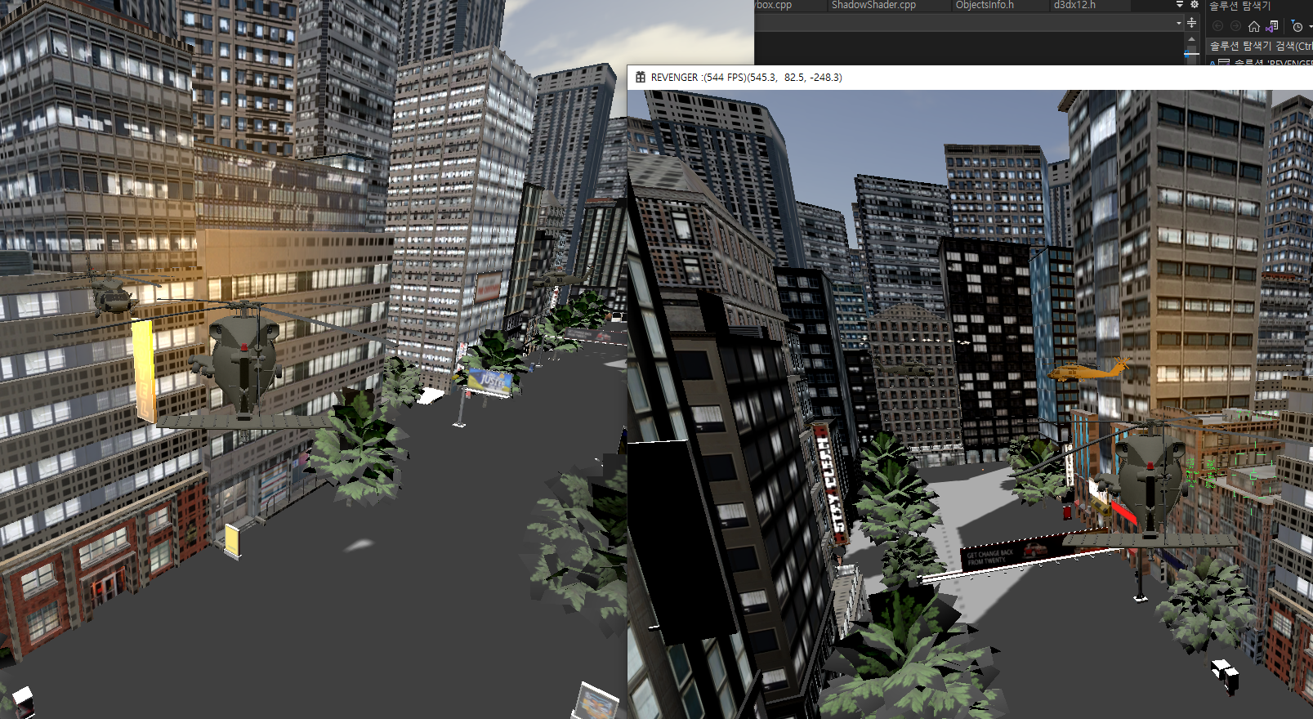
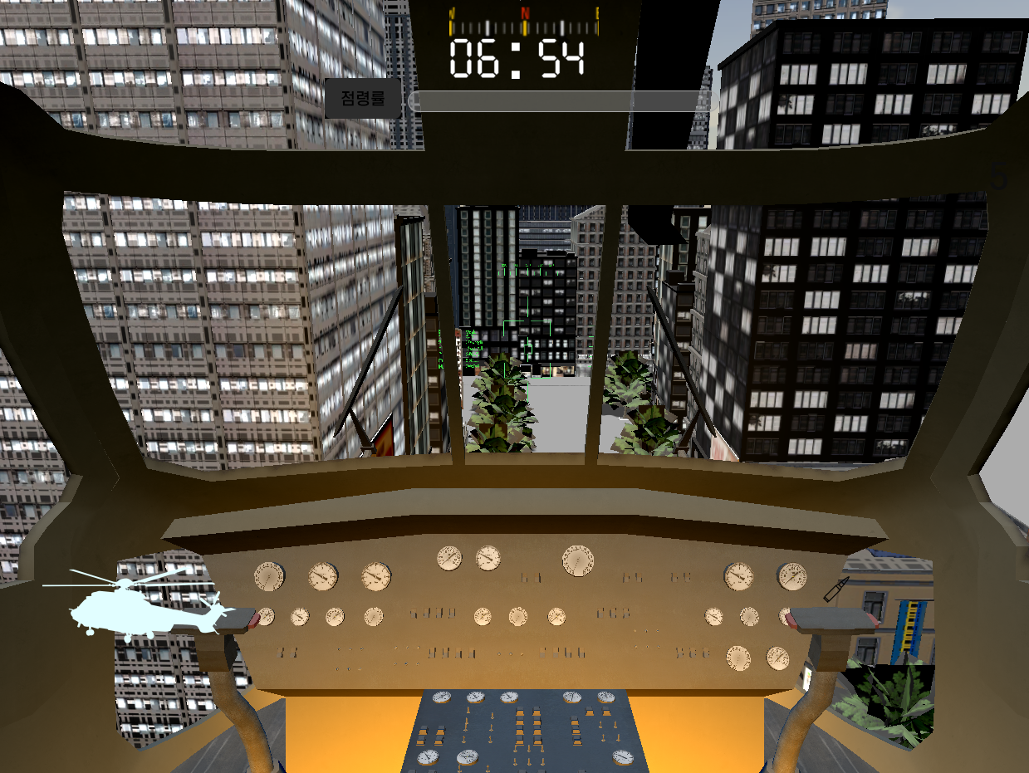
5
개발 내용
서버 개발
Yellow: Player1
Orange: Player2
Blue: NPC
플레이어&NPC 동기화
컨텐츠 관련 UI 동기화

Slide 9

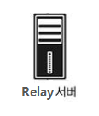




5
개발 내용
2) 서버이중화 - 도식화
Heartbeat
Heartbeat
Heartbeat
Heartbeat
Heartbeat

Slide 10
5
개발 내용
2) 서버이중화 - 구성요소
수평 확장
인증 서버
: 사용자가 입력한 ID와 비밀번호를 가지고
로그인 절차를 수행합니다.
로비 서버
: 매치 메이킹을 담당합니다.
매칭이 완료되면 클라이언트를 매칭된 로직 서버로 이동시킵니다.
로직 서버
: 게임 내 로직을 처리합니다.
릴레이 서버
: 클라이언트와 서버
사이에서 중계역할을
합니다.
NPC 서버
: NPC로 인한 로직 서버의 부하를 줄이기 위해
NPC 서버를 로직 서버로부터 분리하였습니다.

Slide 11

5
개발 내용
2) 서버이중화 - Failover
서버가 다운이 되면 어떤 일이 일어나는가 (1)
1. Active 서버가 다운됨
: A의 다운이 감지되면, B는 릴레이 서버에게 A가 다운되었음을
알립니다. 릴레이 서버는 B를 Active 서버로 승격시키고, 앞으로는
B와 통신을 하게 됩니다. 동시에 A의 복구 작업 또한 이루어지게 됩니다.
2. Standby 서버가 다운됨
: B는 Standby 서버이기 때문에 릴레이 서버에 알릴 필요가
없습니다. A 서버는 바로 B의 복구 작업을 수행합니다.
②
A가 다운되었음을 알림
③
이제부터
B와 통신
A
Heartbeat
B
①
A 다운감지
④
A의 복구작업
①
A
B 다운감지
B
Heartbeat
②
B의 복구작업

Slide 12
5
개발 내용
2) 서버이중화 - Failover
서버가 다운이 되면 어떤 일이 일어나는가 (2)
3. NPC 서버가 다운됨.
: 다운된 NPC서버(A)와 Heartbeat를 교환하던 다른 NPC서버(B)가
A의 다운을 알아내면, Active상태의 로직 서버에게 A가 다운되었음을
알립니다. 이후 과정은 다른 서버와 동일한 과정을 진행합니다.
②
A가 다운되었음을 알림
이제부터
B와 통신
③
A
B
Heartbeat
①
A 다운감지
④
A의 복구작업

Slide 13
5
개발 내용
2) 서버이중화 - Failover
서버가 다운이 되면 어떤 일이 일어나는가 (3)
4. 릴레이 서버가 다운됨.
: 다운된 서버(A)와 Heartbeat를 교환하던 릴레이 서버(B)가
A의 다운을 감지하면, 우선 릴레이 서버A의 복구 작업을 진행합니다.
만약 A가 Active 서버였다면, B는 클라이언트에게 A가 다운되었음을
알리게 되고, 앞으로 클라이언트는 릴레이 서버B를 통해서
서버군과 통신을 하게 됩니다.
A가 Standby 서버였다면, B는 A의 복구 작업만 수행합니다.
②
A가 다운되었음을 알림
③
이제부터
B와 통신
A
B
Heartbeat
①
A 다운감지
④
A의 복구작업

Slide 14

5
개발 내용
2) 서버이중화 - Failover
?
수평 확장된 서버 간 통신이 동시에 끊어진 경우는 어떻게 되는가
상황 : 서버간 통신이 끊어져 두 서버 모두가 상위 서버에게
상대 측 서버가 다운되었다고 말하는 상황입니다.
해결방안 : 둘 이상의 하위 서버에게서 비슷한 시간대에 상대측 서버가
다운되었다는 통보를 받게 되면, 상위 서버는 하위 서버에게 직접
Heartbeat를 보내고 다시 Heartbeat가 돌아오는 지를 확인합니다.
1. 실제로 서버 다운이 확인됨. → 기존 Failover 시나리오대로 진행합니다.
2. 하위 서버가 모두 살아있음.
→ 이 경우에는 서버 간 통신네트워크가 끊어진 경우로 판단하여
개발자가 네트워크의 수동 복구를 진행할 수 있도록
서버 간 네트워크 장애에 대한 사실을 알려주도록 합니다.
[상황]
② Standby서버가
다운되었다고 알림
② Active서버가
다운되었다고 알림
Active
Standby
① 서버간 통신 단절
서버
복구작업
[1]
서버간 통신장애
사실을 알림.
[2]

Slide 15
5
개발 내용
2) 서버이중화 - Failback
서버는 어떻게 복구하는가
Connect
Active서버다운
Active
Standby
Standby
Active
Standby
Active
Active
Standby
Heartbeat
Heartbeat
ShellExecute
Connect
Data
Replica
서버간 데이터 동기화
Active서버는 Standby서버로
자신이 갖고 있는 세션 정보를
주기적으로 보냅니다
① 서버다운 감지
② Failover & 서버 재실행
③ 서버 구성관들과 재연결

Slide 16
5
개발 내용
2) 서버이중화 - 진행상황
수평 확장
미구현
[구현 완료]
로직 서버 이중화
Relay 서버 이중화
[구현 예정]
인증 서버를 통한 로그인 기능
로비 서버를 통한 매치 메이킹 기능
로직 서버와 NPC 서버 분할
각 분산서버들 이중화
미구현

Slide 17
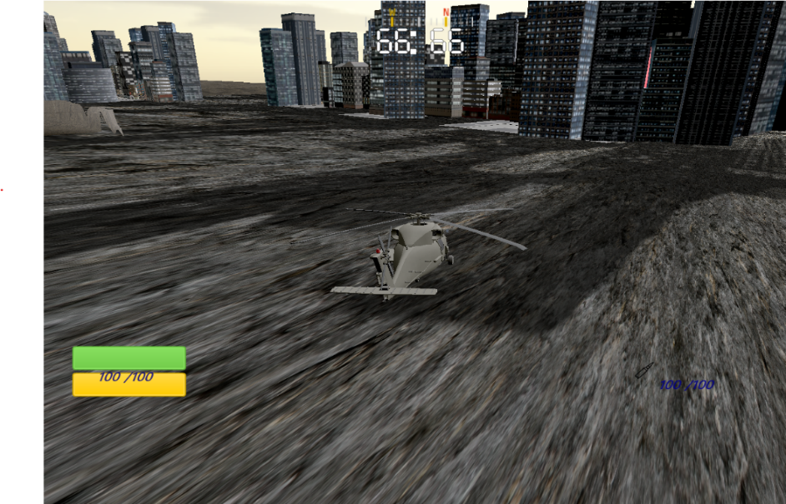
5
개발 내용
클라이언트 개발
맵 바닥에 띄워지는 그림자
내구도가 떨어진 NPC의 연기 파티클

Slide 18
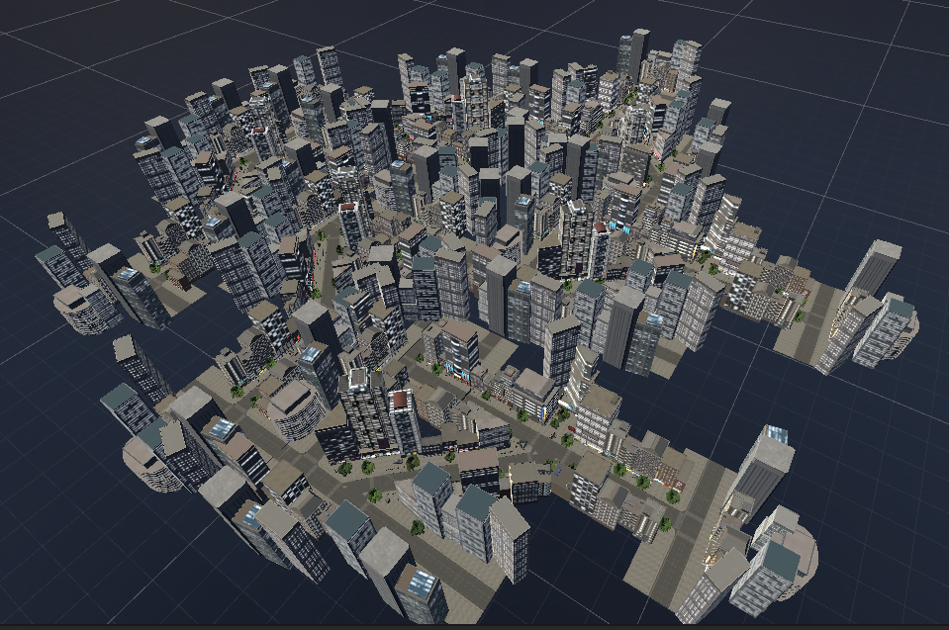
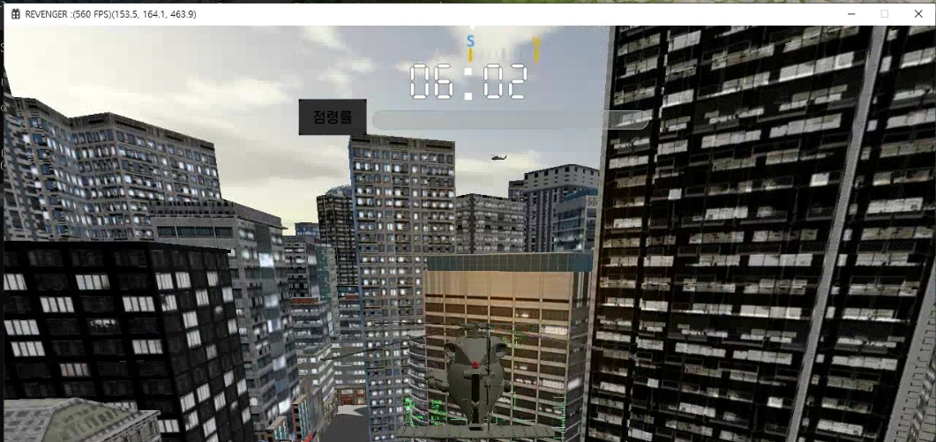
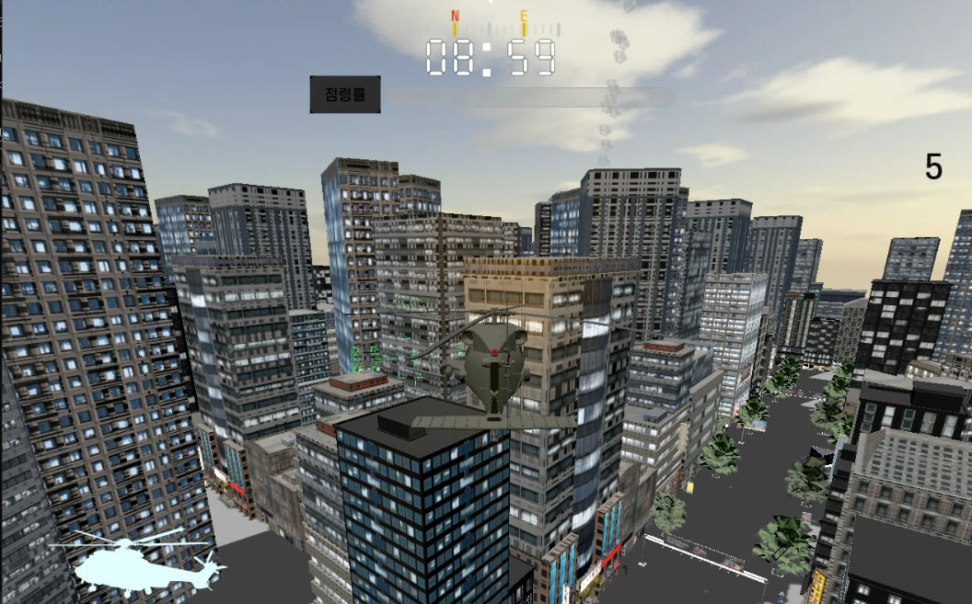
5
개발 내용
그 외
맵 제작
정해진 상태에 따라 행동하는 NPC
UI 제작

Slide 19
6
문제점 및 보완책
클라이언트
서버
어딘가 불편한 조작감 개선
완벽하지 않은 그림자 개선 (건물에는 비춰지지 않는 그림자)
적의 단순한 행동 패턴 (자연스럽지 않은 회전 등)
로그인 서버 미구현
NPC, 서버 분할

Slide 20
7
허재성 | 김승환
이세철 | 공통
향후 개발 일정
기존 일정
항목 | 1월 | 2월 | 3월 | 4월 | 5월 | 6월 | 7월 | 8월
리소스 수집
클라이언트 프레임워크
애니메이션
서버 프레임 워크
서버-클라이언트 통신 및 동기화
UI, 충돌처리, 모델 링킹, 사운드
NPC 인공지능
실시간 그림자
서버 이중화
특수능력, 손상 및 파괴 로직
테스트 및 수정
95%
100%
100%
100%
100%
80%
80%
80%
90%
50%
0%

Slide 21
7
허재성 | 김승환
이세철 | 공통
향후 개발 일정
기존 일정
항목 | 1월 | 2월 | 3월 | 4월 | 5월 | 6월 | 7월 | 8월
리소스 수집
클라이언트 프레임워크
애니메이션
서버 프레임 워크
서버-클라이언트 통신 및 동기화
UI, 충돌처리, 모델 링킹, 사운드
NPC 인공지능
실시간 그림자
서버 이중화
특수능력, 손상 및 파괴 로직
테스트 및 수정
총 이행률
79.5%

Slide 22
7
허재성 | 김승환
이세철 | 공통
향후 개발 일정
추후 일정
항목 | 5월 | 6월 | 7월 | 8월
UI, 충돌처리, 모델 링킹, 사운드
NPC 인공지능
실시간 그림자
서버 이중화
특수능력, 손상 및 파괴 로직
테스트 및 수정

Slide 23
THANK YOU

